Slide 1
Wine House
Akıllı Şarap Restoranı Yönetim Sistemi
Yerel çalışan · çevrimdışı dayanıklı · rol tabanlı
Sürüm 0.1.0 · Tanıtım Sunumu · 2026
Wine House · Aziz Şekerdil · 2026
1

Slide 2
Bir bakışta
Ölçülmüş, test edilmiş, çalışan sistem
16
Django uygulaması
129
veritabanı tablosu
19
kullanıcı rolü
13
hazır rapor
380
otomatik test · tamamı geçiyor
%73
satır kapsamı (tüm kod)
0
bilinen çalışma zamanı zafiyeti
29
çalışma zamanı bağımlılığı
Wine House · Aziz Şekerdil · 2026
2

Slide 3
Şarap restoranı neden farklı?
Standart POS yazılımlarının çözemediği sorun
Şarap iki birimde satılır — şişe ve kadeh — ama stok tek birimde tutulur.
Açılan bir şişe bozulmaya başlar; ne zaman açıldığı ve nasıl korunduğu önemlidir.
Bir şişeden çıkması gereken kadeh sayısı ile gerçekte çıkan arasındaki fark, doğrudan kâr kaybıdır.
Şarabın bir içim aralığı vardır; zamanında satılmayan şişe değer kaybeder.
Kav sıcaklığı birkaç derece saparsa binlerce liralık envanter zarar görür.
Sommelier'nin önerisi, o an stokta olan şarapla sınırlı olmalıdır.
Wine House · Aziz Şekerdil · 2026
3

Slide 4
Wine House ne yapar?
Tek uygulamada, tek veritabanında
Salon operasyonu — masa planı, rezervasyon, adisyon, mutfak ekranı, ödeme, gün sonu
Dijital şarap kavı — künye, yerleşim, parti takibi, kadeh servisi, verim analizi
Menü ve maliyet — reçete, porsiyon maliyeti, alerjen, dinamik fiyatlandırma
Stok ve satın alma — FIFO/FEFO, son kullanma, fire, tedarikçi, teklif karşılaştırma
Müşteri ve personel — KVKK uyumlu CRM, sadakat, vardiya, performans
Raporlama — 13 rapor, PDF / Excel / CSV
Yapay zekâ — sommelier asistanı, sağlayıcıdan bağımsız, gizlilik korumalı
Wine House · Aziz Şekerdil · 2026
4

Slide 5
Tasarım ilkeleri
Her karar bir gerekçeye dayanır
İlke
Ne anlama geliyor
Yerel öncelikli
İnternet kesildiğinde restoran çalışmaya devam eder
Yapay zekâ isteğe bağlı
AI kapalıyken tüm temel işlevler tam çalışır
Mali kayıtlar dondurulur
Menü fiyatı değişse bile geçmiş hesap değişmez
Silme yerine iz bırakma
Düzeltme ters kayıtla yapılır; denetim izi korunur
Güvenli varsayılan
Tehlikeli özellikler kapalı doğar
En az yetki
Kullanıcı yalnızca görevini görür
Wine House · Aziz Şekerdil · 2026
5

Slide 6
6 / 57
Salon Operasyonu
Masadan kasaya kesintisiz akış
Wine House · Aziz Şekerdil · 2026
6

Slide 7
Masa planı
Salonun anlık durumu tek ekranda
Bölüm bazlı yerleşim: ana salon, teras, bar, kav odası
Sekiz masa durumu renkle ve metinle kodlanır — düşük ışıkta da okunur
Masanın üzerinde açık adisyon numarası ve güncel tutar görünür
Masaya tıklayınca doğrudan adisyona geçilir
Dokunmatik POS için 44 piksellik hedef alanlar
Wine House · Aziz Şekerdil · 2026
7

Slide 8
Rezervasyon çakışma denetimi
Aynı masa iki kez verilemez
1
Rezervasyon oluştur
2
Masa ata
3
Zaman aralığı kesişiyor mu?
4
Kapasite yeterli mi?
Çakışma varsa sistem masayı atamaz ve hangi rezervasyonla çakıştığını söyler.
5
Onay veya ret
Wine House · Aziz Şekerdil · 2026
8

Slide 9
Adisyon: fiyat neden dondurulur?
Mali doğruluğun temeli
Dondurulmasaydı
Wine House'ta
· Menü fiyatı bugün değişir
· Satır oluşurken fiyat, KDV, maliyet ve ürün adı kopyalanır
· Dünkü adisyonun tutarı da değişir
· Menü sonradan değişse bile geçmiş hesap sabit kalır
· Muhasebe ile kasa tutmaz
· Bir yıl sonra çalıştırılan rapor aynı sonucu verir
· Geçmiş rapor her çalıştırmada farklı sonuç verir
· Gün sonu kapanışında toplamlar ayrıca dondurulur
Wine House · Aziz Şekerdil · 2026
9

Slide 10
Hazırlık fişi ve mutfak ekranı
KOT üretimi ve KDS akışı
Sipariş gönderildiğinde istasyon başına ayrı fiş üretilir
Yemek mutfağa, içecek bara, şarap sommelier ekranına düşer — otomatik
Fiş rengi süreye göre değişir: gri → sarı → kırmızı (gecikti)
Alerjen uyarısı fişte kırmızı satır olarak görünür
Fiş ilerletme: Sırada → Hazırlanıyor → Hazır → Servis edildi
Gönderilmiş satır asla iki kez gönderilmez
Wine House · Aziz Şekerdil · 2026
10

Slide 11
Hesap bölme ve ödeme
Koltuk bazlı bölme, çoklu ödeme
Koltuk numarasına göre otomatik bölme — her koltuk ayrı adisyon olur
Adisyon birleştirme: iki masa birleşirse hesaplar da birleşir
Nakit, kart, yemek kartı, havale, hediye çeki, sadakat puanı
Kısmi ödeme desteklenir; kalan borç her an görünür
Kart komisyonu otomatik hesaplanır ve net tutar raporlanır
Sandbox modu: bu sürümde gerçek para hareketi yoktur
Wine House · Aziz Şekerdil · 2026
11

Slide 12
Gün sonu ve kasa mutabakatı
Kapanış bir kez yapılır ve dondurulur
Açık adisyon varken gün kapatılamaz — eksik hesap gün sonuna karışmaz
Beklenen nakit ile sayılan nakit karşılaştırılır, fark gösterilir
Ödeme yöntemi dağılımı, iptal ve iade tutarları hesaplanır
Tüm toplamlar günlük özet tablosuna dondurulur
Raporlar bu dondurulmuş özetten okur — geçmiş hiç değişmez
Wine House · Aziz Şekerdil · 2026
12

Slide 13
13 / 57
Dijital Şarap Kavı
Sistemin ayırt edici çekirdeği
Wine House · Aziz Şekerdil · 2026
13

Slide 14
Şarap künyesi
Bir sommelier'nin bilmek istediği her şey
Üretici, bağ, ülke → bölge → apelasyon hiyerarşisi
Üzüm bileşimi ve oranları — %60 Öküzgözü, %40 Boğazkere
Rekolte, alkol oranı, şişe hacmi, sülfit ve vegan bilgisi
Tadım profili: gövde · asidite · tanen · tatlılık (0–5 ölçek)
Aroma notları, servis sıcaklığı, dekantasyon süresi, kadeh tipi
İçim aralığı: başlangıç · zirve · bitiş yılı
Barkod, iç QR kodu, etiket fotoğrafı
Wine House · Aziz Şekerdil · 2026
14

Slide 15
Kav yerleşimi ve saklama koşulları
Envanterin fiziksel gerçekliği
Hiyerarşik yerleşim: kav → dolap → raf → bölme → vitrin
Her konum için hedef sıcaklık, nem ve tolerans tanımlanır
Sıcaklık/nem ölçümleri kaydedilir; aralık dışı sapma uyarı üretir
Konum doluluk oranı ve depolanan şişe sayısı anlık görünür
Özel kav müşterilerinin şişeleri ayrı tutulur ve işletme değerlemesine dâhil edilmez
Wine House · Aziz Şekerdil · 2026
15

Slide 16
Parti (lot) takibi ve FEFO
Hangi şişe önce çıkmalı?
Her satın alma partisi ayrı izlenir: giriş tarihi, birim maliyet, tedarikçi, konum
FEFO — en erken tüketilmesi gereken parti önce açılır
Parti bazlı maliyet, doğru kârlılık hesabının temelidir
Fatura referansı ve tedarikçi bağlantısı korunur
Kalan şişe sayısı, giren şişe sayısını asla aşamaz (veritabanı kısıtı)
Wine House · Aziz Şekerdil · 2026
16

Slide 17
Kadeh satışı stoktan nasıl düşer?
Sistemin en ince iş kuralı
1
Kadeh servis et (150 ml)
2
Yeterli hacimli açık şişe var mı?
3
Yoksa: FEFO ile parti seç → stoktan 1 şişe düş
4
Açık şişenin kalan hacmini 150 ml azalt
Yarım kadehten az kalırsa şişe otomatik olarak 'bitti' işaretlenir. İki garson aynı anda son şişeyi açamaz — satır kilidi vardır.
5
Servis kaydı yaz (satış / tadım / ikram / dökülme)
Wine House · Aziz Şekerdil · 2026
17

Slide 18
Verim analizi
750 ml şişe · 150 ml kadeh · teorik 5 kadeh
5
beklenen kadeh
4
gerçekleşen kadeh
600 ml
servis edilen
%80
gerçekleşen verim
150 ml
kayıp
1 kadeh
kaçan gelir · her şişede
Teorik ile gerçekleşen arasındaki fark dökülme veya ölçüsüz servisi işaret eder. Kadeh/şişe karşılaştırma raporu bunu şişe şişe gösterir.
Wine House · Aziz Şekerdil · 2026
18

Slide 19
Açılmış şişe ve kusur takibi
Kayıp nerede oluşuyor?
Servis yöntemine göre tazelik süresi: standart 48 saat · koruma sistemi 1 hafta · iğne sistemi 30 gün
Süresini aşan şişeler ekranda işaretlenir
Kusur kaydı: mantar hatası (TCA), oksidasyon, redüksiyon, ısı hasarı, dökülme, kırılma
Her kusur stoktan düşer ve tahmini kayıp hesaplanır
Çözüm izlenir: tedarikçiye iade · zayi · misafire yenisi
Wine House · Aziz Şekerdil · 2026
19

Slide 20
İçim aralığı ve kav değerlemesi
Envanter bir varlıktır, zamanla değişir
Her şarap için durum hesaplanır: erken · içilebilir · zirvede · yakında tüketilmeli · zirveyi geçmiş
Zirveyi geçmek üzere olan şişeler öncelik listesine düşer
Kav değerlemesi: maliyet değeri, satış değeri, potansiyel kâr
Açık şişelerin kalan hacmi de değerlemeye dâhil edilir
Minimum şişe sayısının altına düşen şaraplar için kritik stok uyarısı
Wine House · Aziz Şekerdil · 2026
20

Slide 21
Mükerrer ve şüpheli kayıt tespiti
Veri kalitesi kendiliğinden bozulmaz
Aynı barkodun iki farklı kayıtta kullanılması
Aynı üretici + çok benzer ad + aynı rekolte (bulanık eşleştirme)
Mantıksız rekolte — gelecek yıl veya 120 yıldan eski
Fiyat anomalisi — satış fiyatı alış fiyatının altında
Sistem hiçbir kaydı kendiliğinden silmez veya birleştirmez — yalnızca inceleme için uyarır
Wine House · Aziz Şekerdil · 2026
21

Slide 22
22 / 57
Menü, Stok ve Maliyet
Kârlılığın sayısal temeli
Wine House · Aziz Şekerdil · 2026
22

Slide 23
Reçete ve porsiyon maliyeti
Her tabağın gerçek maliyeti
Reçete satırları stok kalemlerine bağlanır
Porsiyon maliyeti, stokun ağırlıklı ortalama birim maliyetinden hesaplanır
Fire payı yüzdesi maliyete eklenir
Brüt kâr, marj yüzdesi ve maliyet oranı (food cost) otomatik
Alerjen ve beslenme etiketleri (vejetaryen, vegan, glutensiz) ürüne bağlanır
Dinamik fiyatlandırma: happy hour, kampanya, gece yarısını aşan zaman aralıkları
Wine House · Aziz Şekerdil · 2026
23

Slide 24
Menü mühendisliği
Hangi ürün kalmalı, hangisi değişmeli?
Kadran
Popülerlik
Kâr
Ne yapmalı
Yıldız
Yüksek
Yüksek
Koru, öne çıkar
At
Yüksek
Düşük
Maliyeti düşür veya fiyatı gözden geçir
Bilmece
Düşük
Yüksek
Tanıt, sommelier önerisine ekle
Köpek
Düşük
Düşük
Menüden çıkarmayı değerlendir
Kasavana-Smith yöntemi · satış verisinden otomatik hesaplanır
Wine House · Aziz Şekerdil · 2026
24

Slide 25
Stok, satın alma ve fire
Girişten çıkışa tam izlenebilirlik
FIFO veya FEFO — kalem bazında seçilir
Son kullanma tarihi yaklaşan partiler için uyarı
Mal kabul: kısmi ret, soğuk zincir kontrolü, otomatik parti oluşturma
Stok sayımı: sistem miktarı ile sayılan karşılaştırılır, fark hareket olarak işlenir
Fire kaydı 11 gerekçeyle: bozulma, SKT, kırılma, dökülme, personel yemeği…
Minimum seviye tabanlı sipariş önerisi — sistem sipariş oluşturmaz, önerir
Teklif karşılaştırma: en ucuz ve en hızlı ayrı ayrı işaretlenir
Wine House · Aziz Şekerdil · 2026
25

Slide 26
Stok hareketleri değiştirilemez
Bakiye her zaman doğrulanabilir
Her giriş ve çıkış ayrı bir hareket kaydı üretir
Kayıt oluştuktan sonra güncellenemez ve silinemez — kod düzeyinde engellenir
Hata düzeltmesi ters yönlü yeni bir hareketle yapılır
Stok bakiyesi her zaman hareketlerin toplamıyla denetlenebilir
Aynı değişmezlik sadakat puanı ve denetim kaydı için de geçerlidir
Wine House · Aziz Şekerdil · 2026
26

Slide 27
27 / 57
Müşteri, Personel ve Raporlar
Wine House · Aziz Şekerdil · 2026
27

Slide 28
KVKK uyumlu müşteri yönetimi
Veri koruma bir sonradan eklenti değil
Telefon, e-posta ve kimlik bilgileri şifreli saklanır
Şifreli alanda arama: geri döndürülemez HMAC özeti üzerinden
Her amaç için ayrı rıza: hizmet, e-posta, SMS, profilleme, yapay zekâ analizi
Rıza geri çekildiğinde kayıt silinmez — ispat için `geri çekilme zamanı` yazılır
Veri taşınabilirliği: müşterinin tüm verisi tek tıkla dışa aktarılır
Silme hakkı: kişisel veri anonimleştirilir, mali kayıt yasal süre boyunca korunur
Doğum yılı saklanmaz — yalnızca gün ve ay (veri minimizasyonu)
Wine House · Aziz Şekerdil · 2026
28

Slide 29
13 rapor · 3 biçim
Türkçe karakter garantisiyle
Satış: günlük özet · ürün ve kategori · ödeme dağılımı · satış tahmini
Şarap: kârlılık · kadeh/şişe karşılaştırması · kav değerlemesi
Stok: fire analizi · stok değerlemesi
Operasyon: masa devir hızı · personel performansı · menü mühendisliği
Yapay zekâ: maliyet ve belirteç kullanımı
PDF · Excel · CSV — üçünde de ç ğ ı İ ö ş ü doğru görünür
Wine House · Aziz Şekerdil · 2026
29

Slide 30
Türkçe karakter nasıl garanti ediliyor?
Çoğu sistemin sessizce bozduğu yer
Biçim
Sorun
Wine House çözümü
CSV
Excel dosyayı yanlış kodlamayla açar
UTF-8 BOM ile yazılır; çift tıklamada bozulmaz
Excel
Sayılar metin olarak yazılır
Sayılar sayı tipinde; TR sayı ve tarih biçimi
PDF
Gömülü yazı tipi Türkçe'yi kapsamaz
Sistemdeki TrueType bulunur ve gömülür
PDF (yazı tipi yok)
Sessizce bozuk çıktı
Açık hata verilir — bozuk PDF üretilmez
Wine House · Aziz Şekerdil · 2026
30

Slide 31
31 / 57
Yapay Zekâ
Yardımcı, yetkili değil
Wine House · Aziz Şekerdil · 2026
31

Slide 32
Sağlayıcıdan bağımsız mimari
Tek bir şirkete bağlı kalmadan
LM Studio (yerel) · Anthropic Claude · NVIDIA · Mock (çevrimdışı test)
Model adları koda gömülmez — her zaman sağlayıcıdan canlı okunur
Göreve göre model seçimi: sohbet, kodlama, görsel, analitik, gömme
Zaman aşımı, yeniden deneme, üstel geri çekilme, istek iptali
Yedekleme zinciri: bir sağlayıcı çökerse sıradaki denenir
Zincirin sonunda daima Mock bulunur — yapay zekâ akışı hiç çökmez
Wine House · Aziz Şekerdil · 2026
32

Slide 33
Gizlilik: buluta ne gidiyor?
Kullanıcı her zaman görür
Varsayılan davranış
Buluta gitmesi gerekirse
· Varsayılan sağlayıcı yerel LM Studio
· E-posta, telefon, TCKN, IBAN, kart no maskelenir
· Müşteri verisi işletme dışına çıkmaz
· API anahtarları hiçbir koşulda gönderilmez
· `Yalnızca yerel` modu bulutu tamamen kapatır
· Kullanıcı fiilen gönderilen metni ekranda görür
· Aylık maliyet sınırı aşılırsa bulut engellenir
· Hangi türden kaç veri maskelendiği raporlanır
Wine House · Aziz Şekerdil · 2026
33

Slide 34
Yapay zekâ veritabanına yazamaz
Kesin sınır
Her öneri kayıt olarak saklanır ve insan onayı bekler
Onaylanmadan hiçbir fiyat, stok, menü veya eşleştirme değişmez
Sommelier önerisi yalnızca kavda stokta olan şaraplardan seçilir
Sistem istemi sağlık iddiasını ve tıbbi tavsiyeyi açıkça yasaklar
18 yaş sınırı ve sorumlu tüketim her öneri ekranında hatırlatılır
Her çağrı kaydedilir: sağlayıcı, model, belirteç, maliyet, gecikme, sonuç
Wine House · Aziz Şekerdil · 2026
34

Slide 35
35 / 57
Güvenlik ve Kalite
Wine House · Aziz Şekerdil · 2026
35

Slide 36
19 rol · en az yetki
Herkes yalnızca görevini görür
Rol
İzin
Yapamadıkları
Garson
18
Kav yönetimi · kullanıcı ekleme · gün sonu
Sommelier
41
Gün sonu · ödeme alma · personel yönetimi
Kasiyer
12
Menü değiştirme · stok düzeltme
Denetçi
101
Hiçbir yazma işlemi
Sistem yöneticisi
519
—
Wine House · Aziz Şekerdil · 2026
36

Slide 37
İkinci onay ve denetim kaydı
Görevler ayrılığı
Kritik işlemler onay gerektirir: iptal, iade, limit üstü indirim, ikram, stok düzeltme, geri yükleme
Kullanıcı kendi talebini onaylayamaz
Onay alınmadan işlem uygulanmaz — talep oluşturulur ve süreç durur
Denetim kaydı değiştirilemez ve silinemez — kod düzeyinde engellenir
Yetki reddi de kaydedilir; yetkisiz erişim denemeleri izlenebilir
Saklama süresi dolan kayıtlar önce arşive yazılır, sonra kaldırılır
Wine House · Aziz Şekerdil · 2026
37

Slide 38
Yedekleme ve geri yükleme
Yedek, geri yüklendiği doğrulanana kadar yedek değildir
Şifreli ZIP arşivi + SHA-256 bütünlük özeti
Her yedek alındıktan sonra otomatik doğrulanır
Geri yükleme ikinci onay gerektirir
Canlı veritabanına yüklemeden önce otomatik güvenlik yedeği alınır
Varsayılan hedef test veritabanı — tatbikat yapılabilir
Saklama politikası en az 3 yedeği daima korur
Windows Görev Zamanlayıcı ile günlük otomatik yedek
Wine House · Aziz Şekerdil · 2026
38

Slide 39
Kalite göstergeleri
Ölçüldü, raporlandı
380
test · tamamı geçiyor
%73
satır kapsamı (tüm kod)
0
çalışma zamanı bağımlılığında bilinen zafiyet
0
yüksek/orta seviye statik analiz bulgusu
0
gizli anahtar taraması bulgusu
23
veritabanı göçü (migration)
Sayılar sürüm anında depodan ölçülmüştür: pytest, coverage, pip-audit/osv-scanner (çalışma zamanı bağımlılıkları), bandit ve semgrep (orta+ seviye), gitleaks. Ayrıntı: PUBLIC_RELEASE_MANIFEST.json
Wine House · Aziz Şekerdil · 2026
39

Slide 40
Teknik künye
Katman
Seçim
Dil / Çatı
Python 3.11+ · Django 5.2 · Django REST Framework
Veritabanı
SQLite (WAL) · PostgreSQL seçeneği
Arayüz
Bootstrap 5.3 + HTMX — yerel paketli, CDN yok
Şifreleme
Fernet (AES-128-CBC + HMAC-SHA256)
Raporlama
ReportLab (PDF) · openpyxl (Excel)
Yapay zekâ
httpx tabanlı özel adaptör katmanı
Kurulum
Tek PowerShell betiği · çift tıklanan .bat dosyaları
Wine House · Aziz Şekerdil · 2026
40

Slide 41
Dürüst durum bildirimi
Tamamlanmamış hiçbir özellik tamamlanmış gibi gösterilmez
Hazır ve çalışıyor
Deneysel veya planlandı
· Salon operasyonu · KDS · ödeme · gün sonu
· Canlı ödeme ve e-Fatura (yalnızca adaptör)
· Şarap kavı · kadeh servisi · verim analizi
· Termal yazıcı sürücüsü
· Stok · satın alma · fire · sayım
· Toplu e-posta/SMS gönderimi
· CRM · KVKK · personel · 13 rapor
· Kav sensör entegrasyonu
· Yapay zekâ katmanı · yedekleme · 19 rol
· Etiket görsel analizi · çok terminalli senkronizasyon
Her özellik uygulamada rozetle işaretlenir: Hazır · Deneysel · Planlandı
Wine House · Aziz Şekerdil · 2026
41

Slide 42
42 / 57
Uygulamadan Ekranlar
Gerçek arayüz · sentetik demo verisi · v0.1.0
Wine House · Aziz Şekerdil · 2026
42

Slide 43
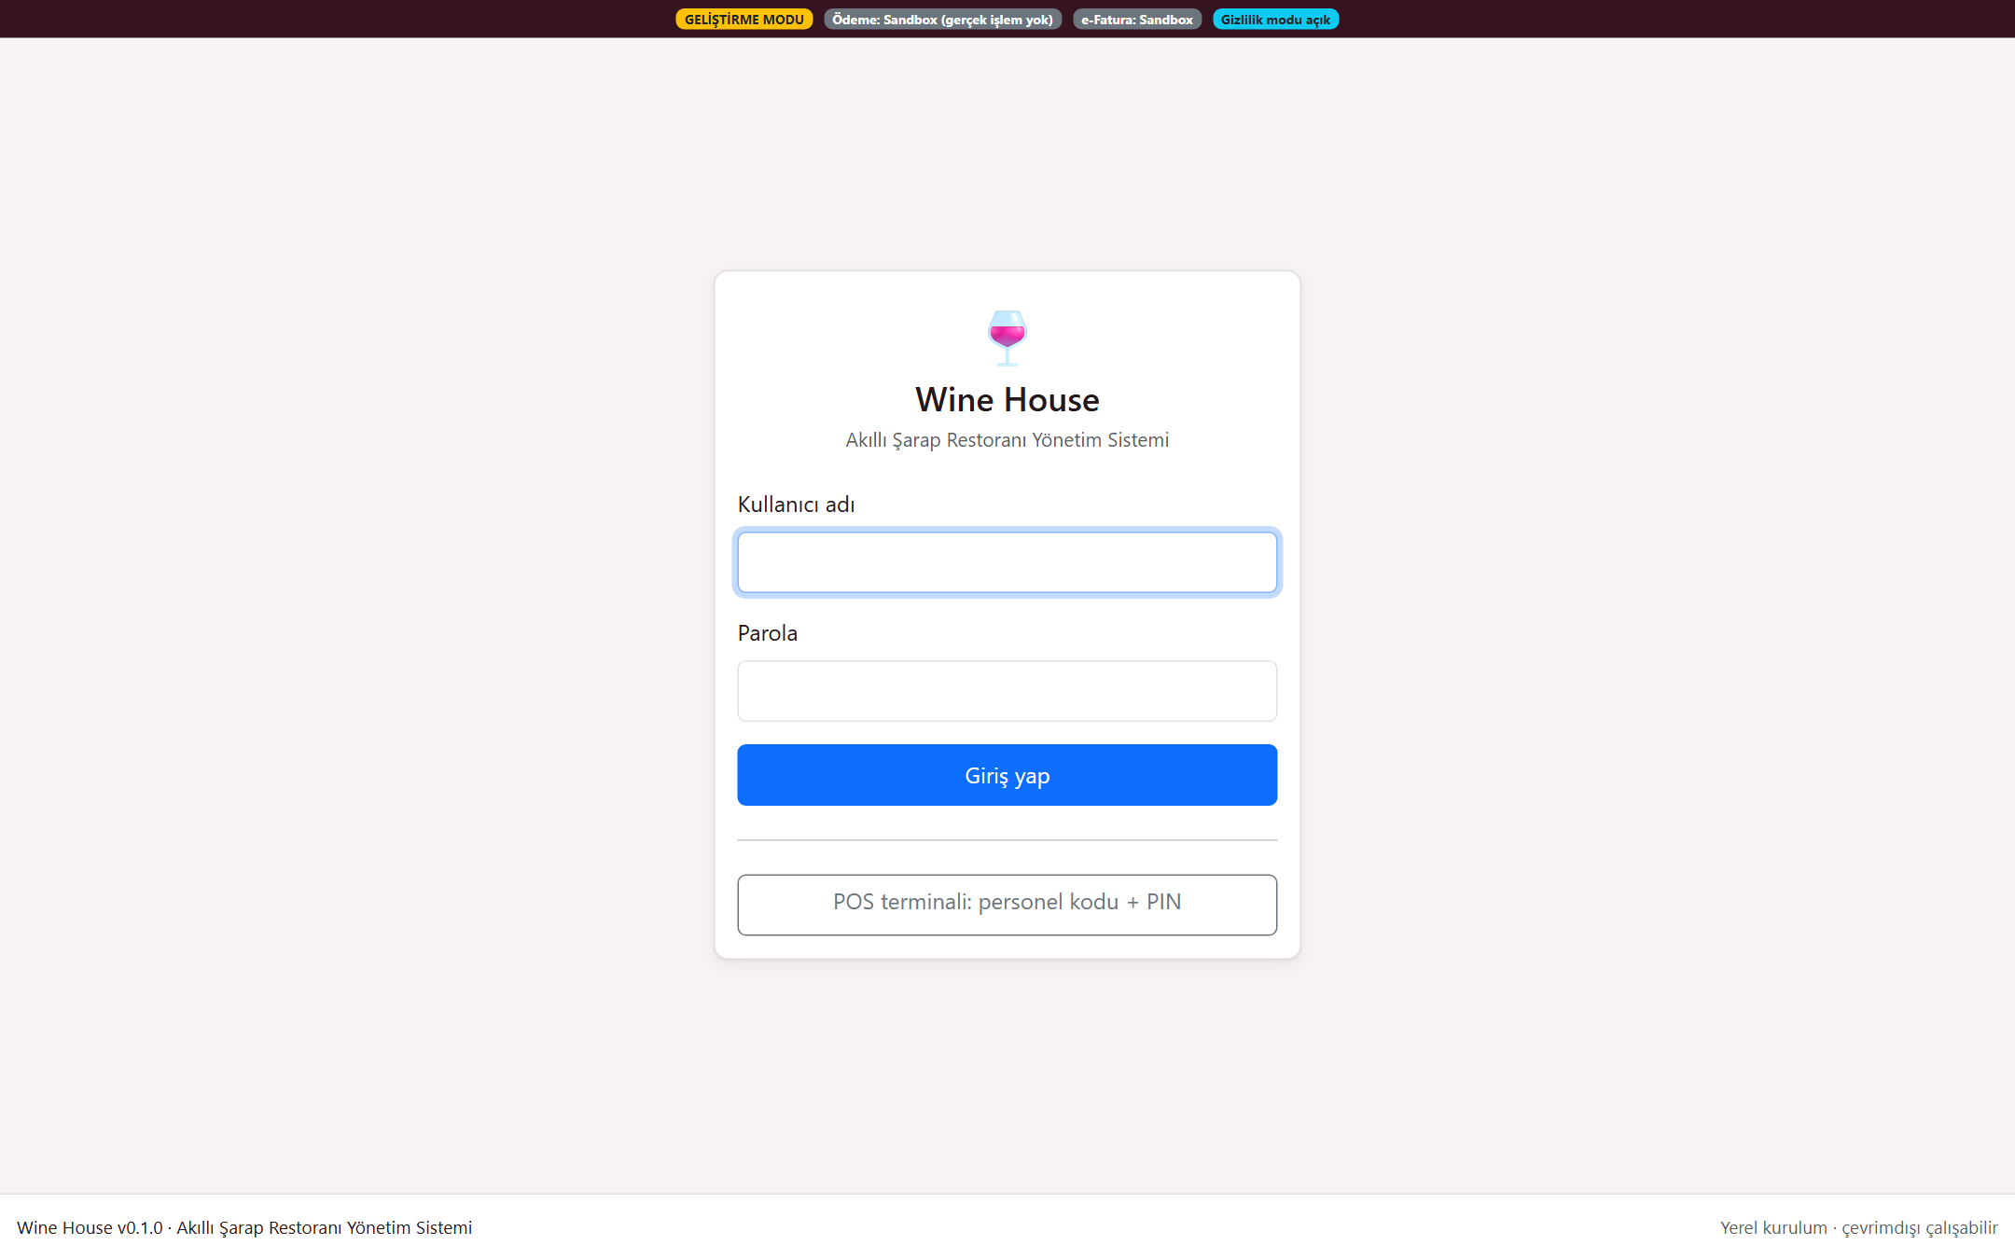
Giriş ekranı
Parola veya hızlı PIN girişi · rol tabanlı yetkilendirme 19 rolle başlar
Wine House · Aziz Şekerdil · 2026
43

Slide 44
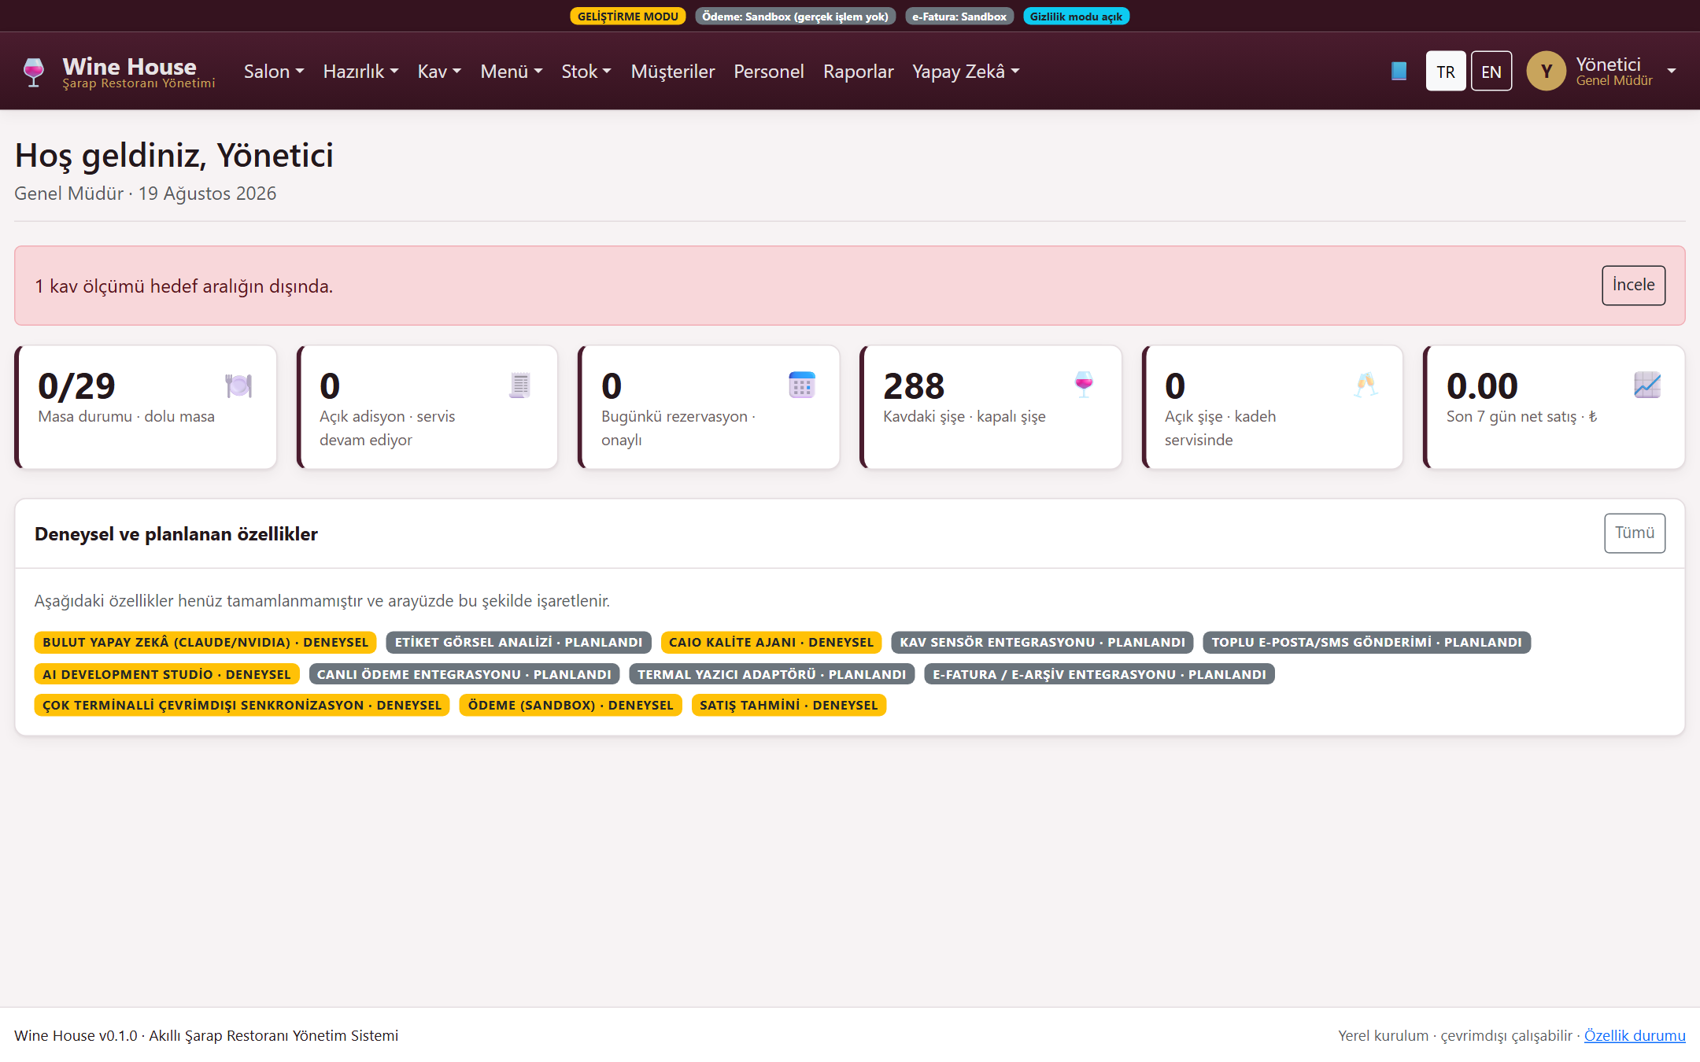
Ana panel
Masa durumu, açık adisyon, rezervasyon, kav ve satış özetleri tek bakışta; deneysel özellikler açıkça rozetlenir
Wine House · Aziz Şekerdil · 2026
44

Slide 45
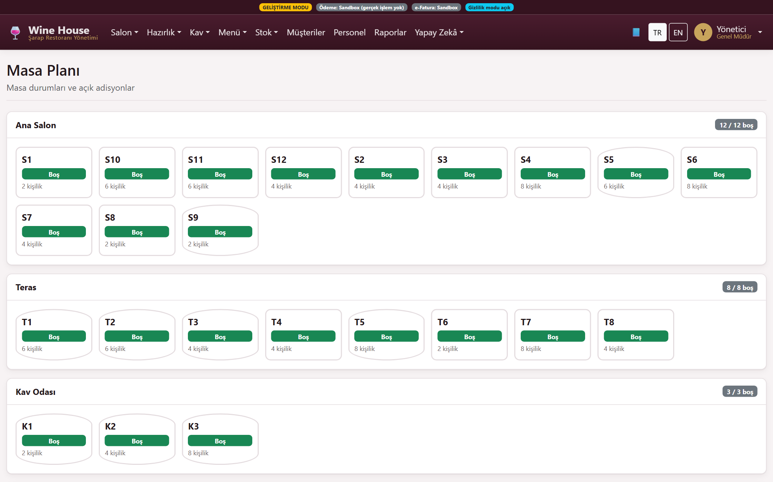
Masa planı
Bölüm bazlı canlı masa durumu ve açık adisyon bağlantıları
Wine House · Aziz Şekerdil · 2026
45

Slide 46
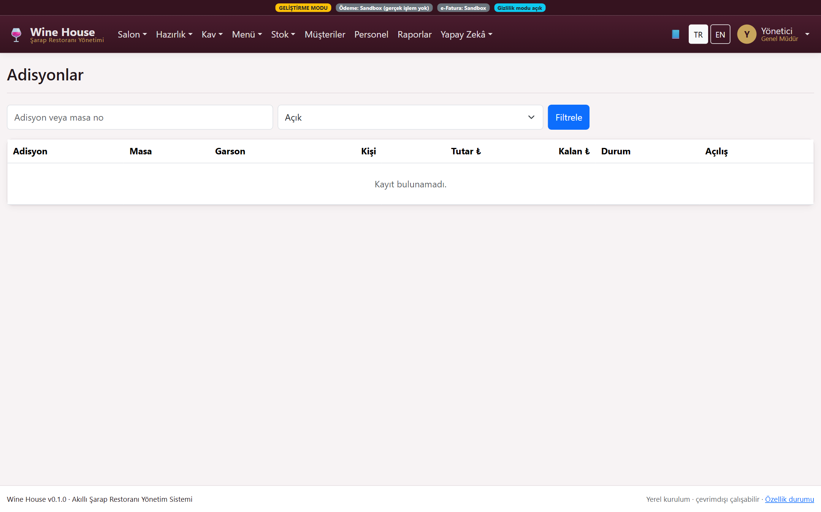
Adisyonlar
Fiyat dondurma, satır iptali, indirim/ikram ve onay akışıyla sipariş yönetimi
Wine House · Aziz Şekerdil · 2026
46

Slide 47
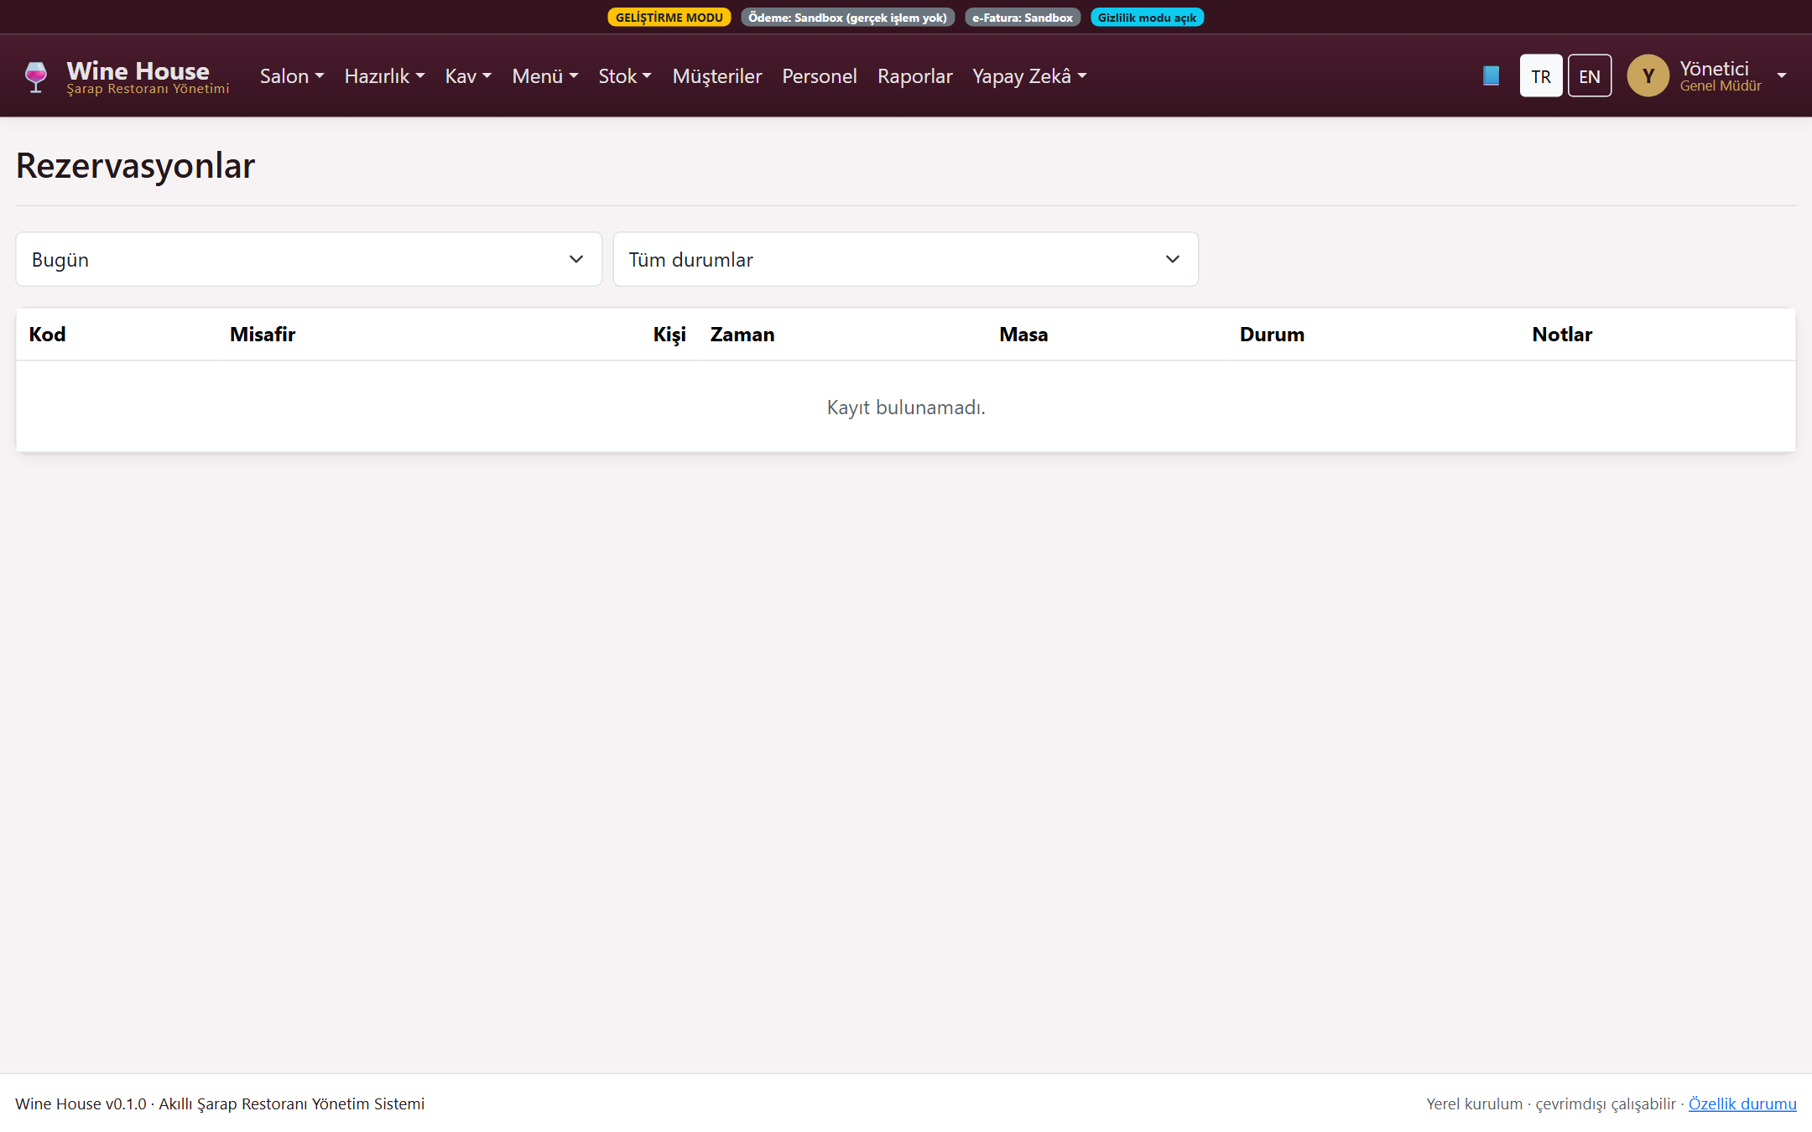
Rezervasyonlar
Çakışma denetimi, kapasite kontrolü ve bekleme listesi
Wine House · Aziz Şekerdil · 2026
47

Slide 48
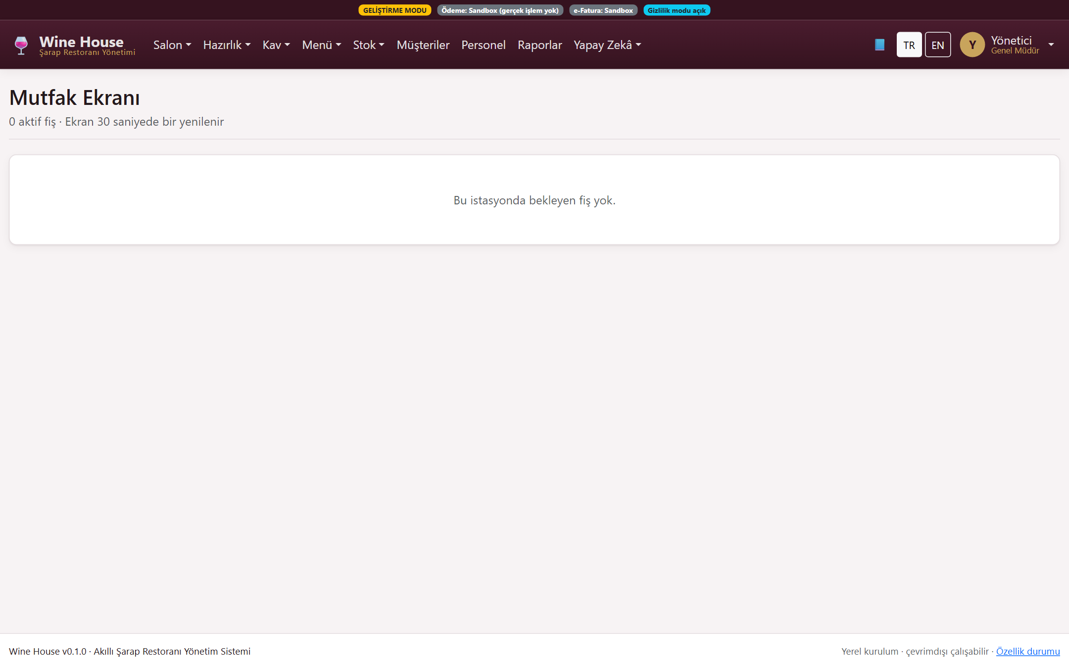
Mutfak ekranı (KDS)
İstasyon ayrımı, fiş ilerletme, gecikme uyarısı ve alerjen gösterimi
Wine House · Aziz Şekerdil · 2026
48

Slide 49
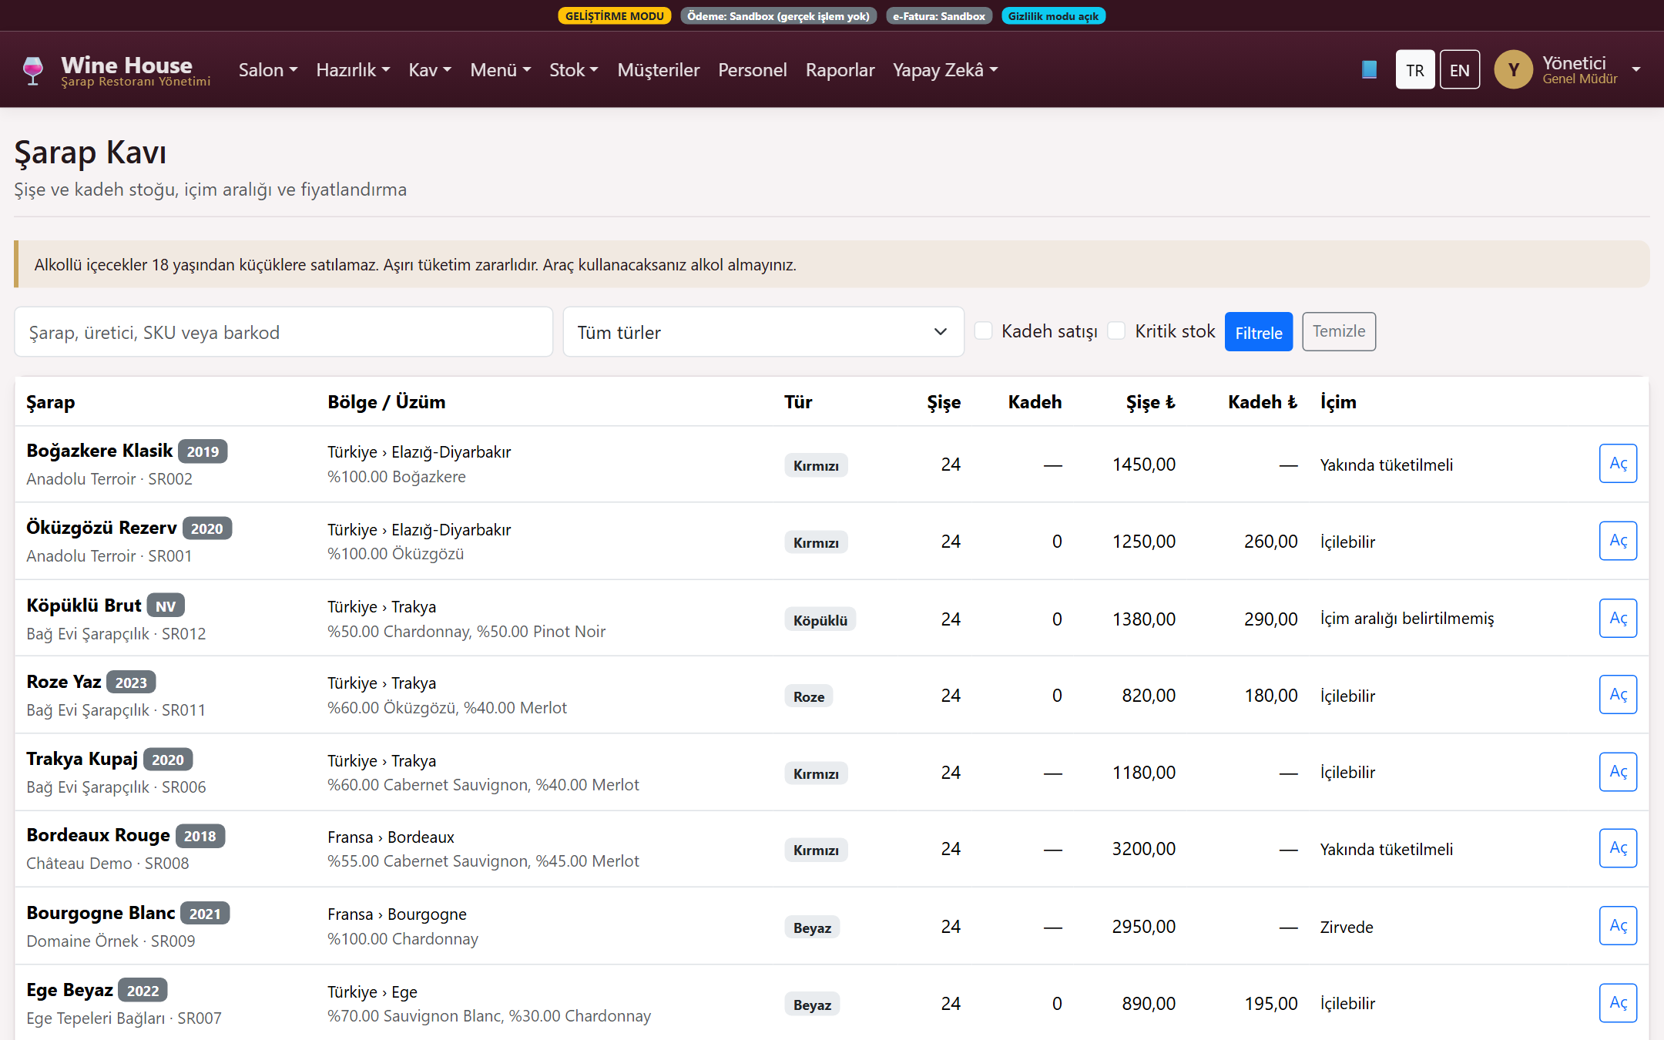
Şarap kavı
Şişe/kadeh stoğu, içim aralığı ve fiyatlandırma; sorumlu servis uyarısı her listede
Wine House · Aziz Şekerdil · 2026
49

Slide 50
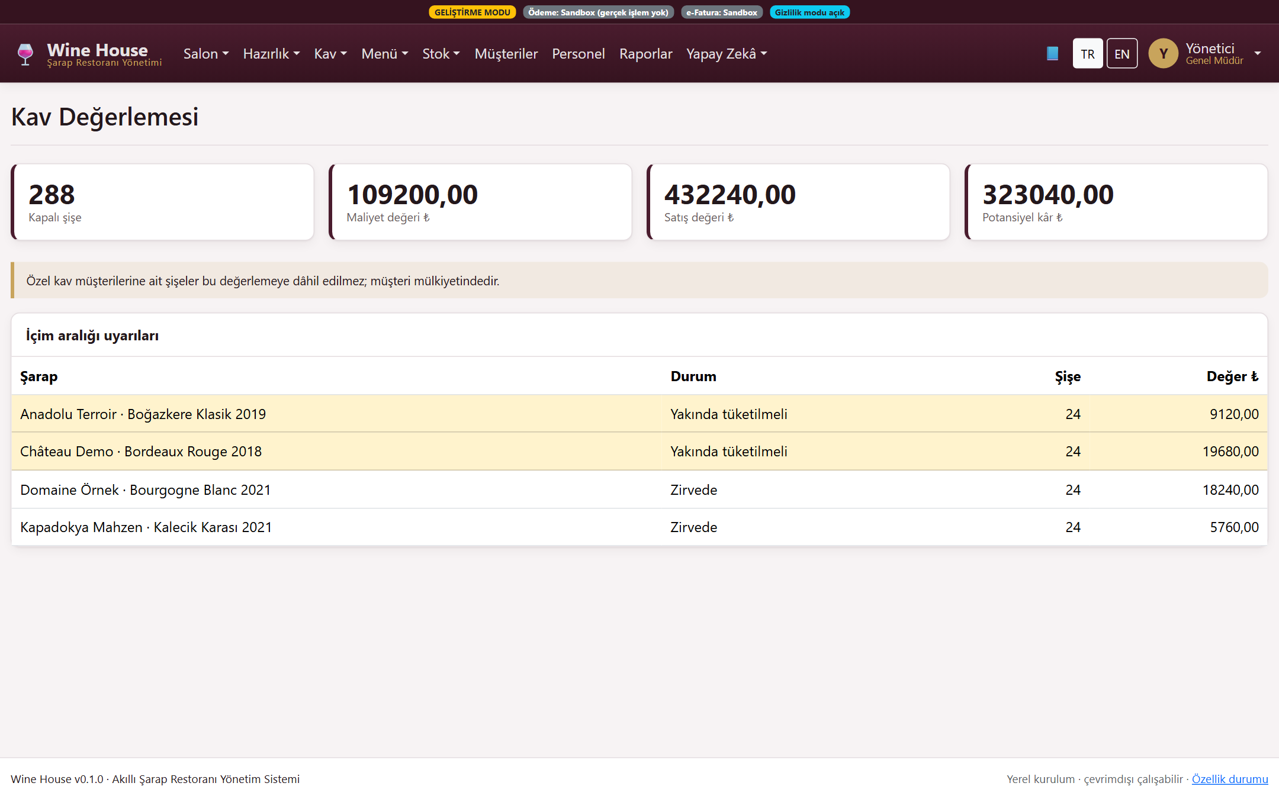
Kav değerlemesi
Maliyet ve satış değeri üzerinden kavın anlık finansal görünümü
Wine House · Aziz Şekerdil · 2026
50

Slide 51
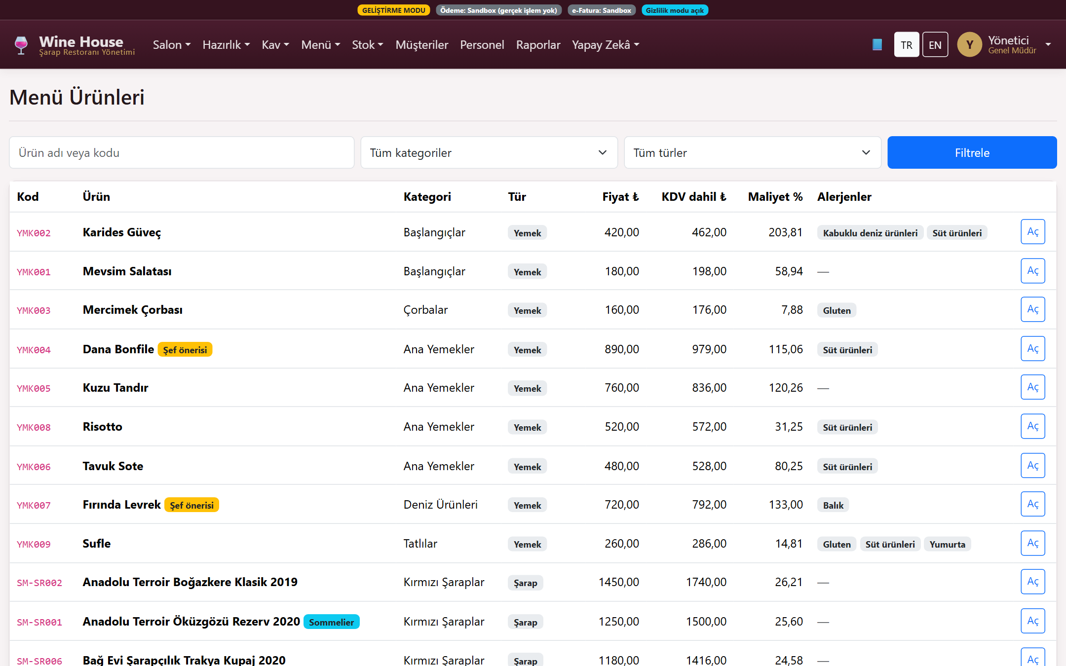
Menü ve reçete
Porsiyon maliyeti, alerjen ve beslenme etiketiyle menü yönetimi
Wine House · Aziz Şekerdil · 2026
51

Slide 52
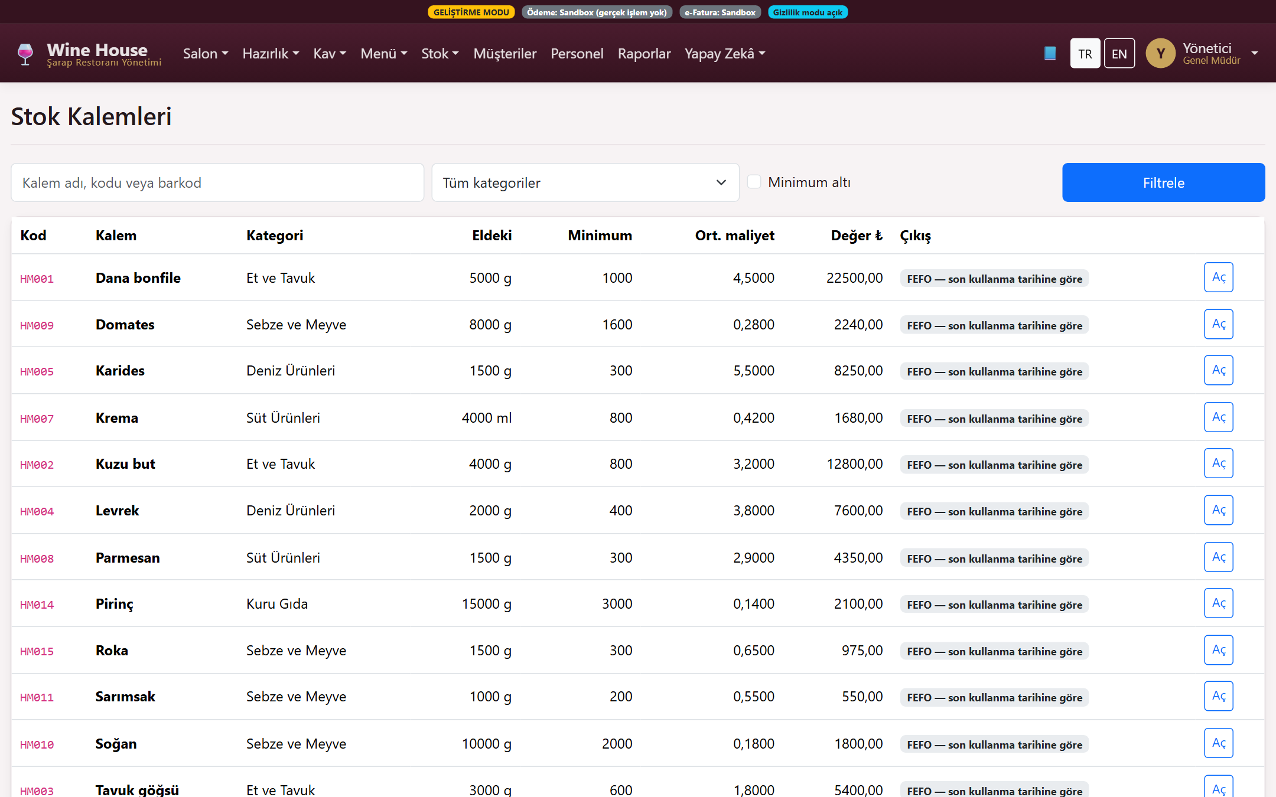
Stok ve satın alma
FIFO/FEFO parti takibi, mal kabul, sayım ve fire akışları
Wine House · Aziz Şekerdil · 2026
52

Slide 53
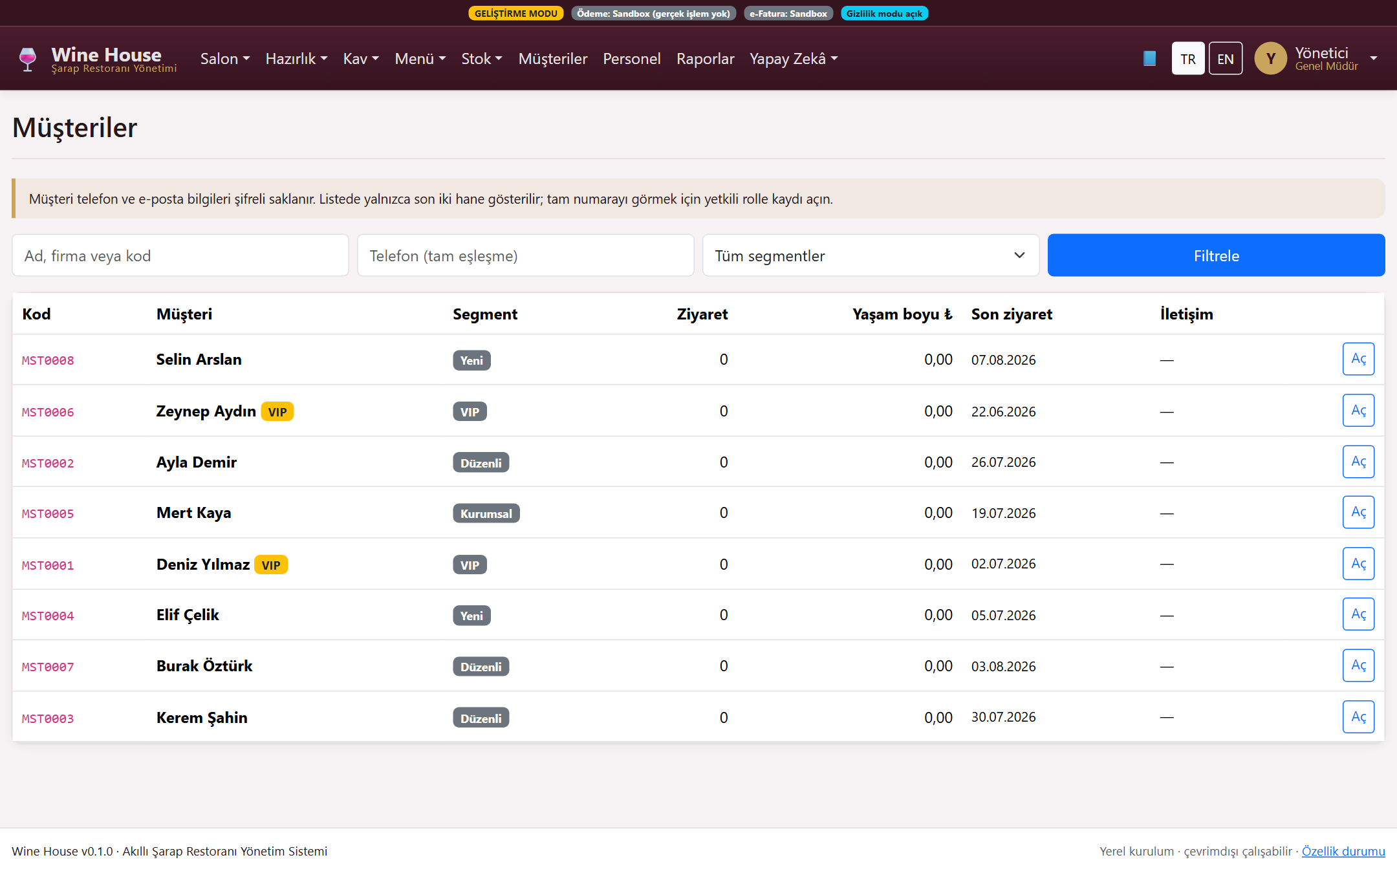
Müşteri ilişkileri
Rıza yönetimi, dışa aktarım, anonimleştirme ve sadakat — KVKK akışları yerleşik
Wine House · Aziz Şekerdil · 2026
53

Slide 54
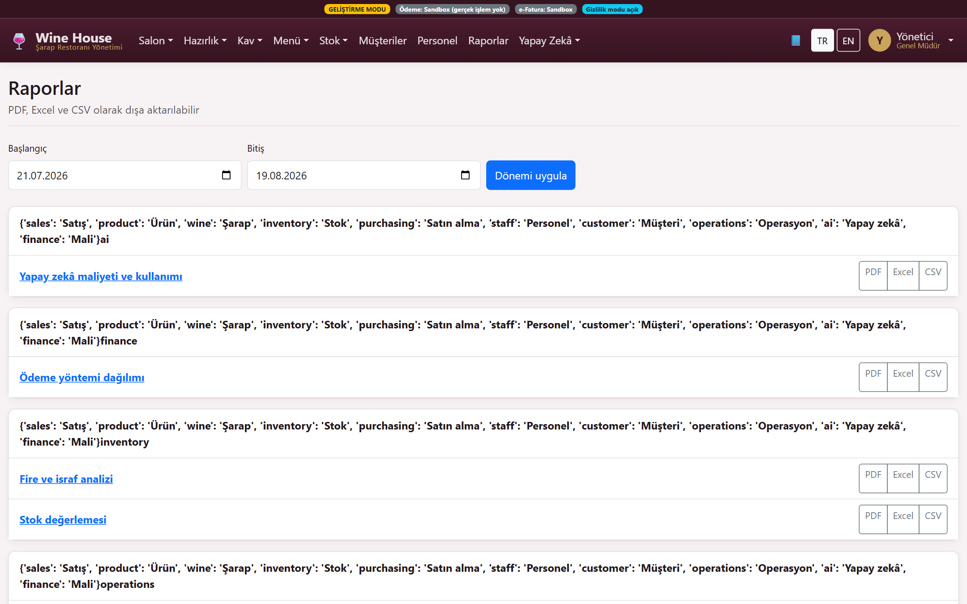
Raporlar
13 hazır rapor · PDF, Excel ve CSV dışa aktarım
Wine House · Aziz Şekerdil · 2026
54

Slide 55
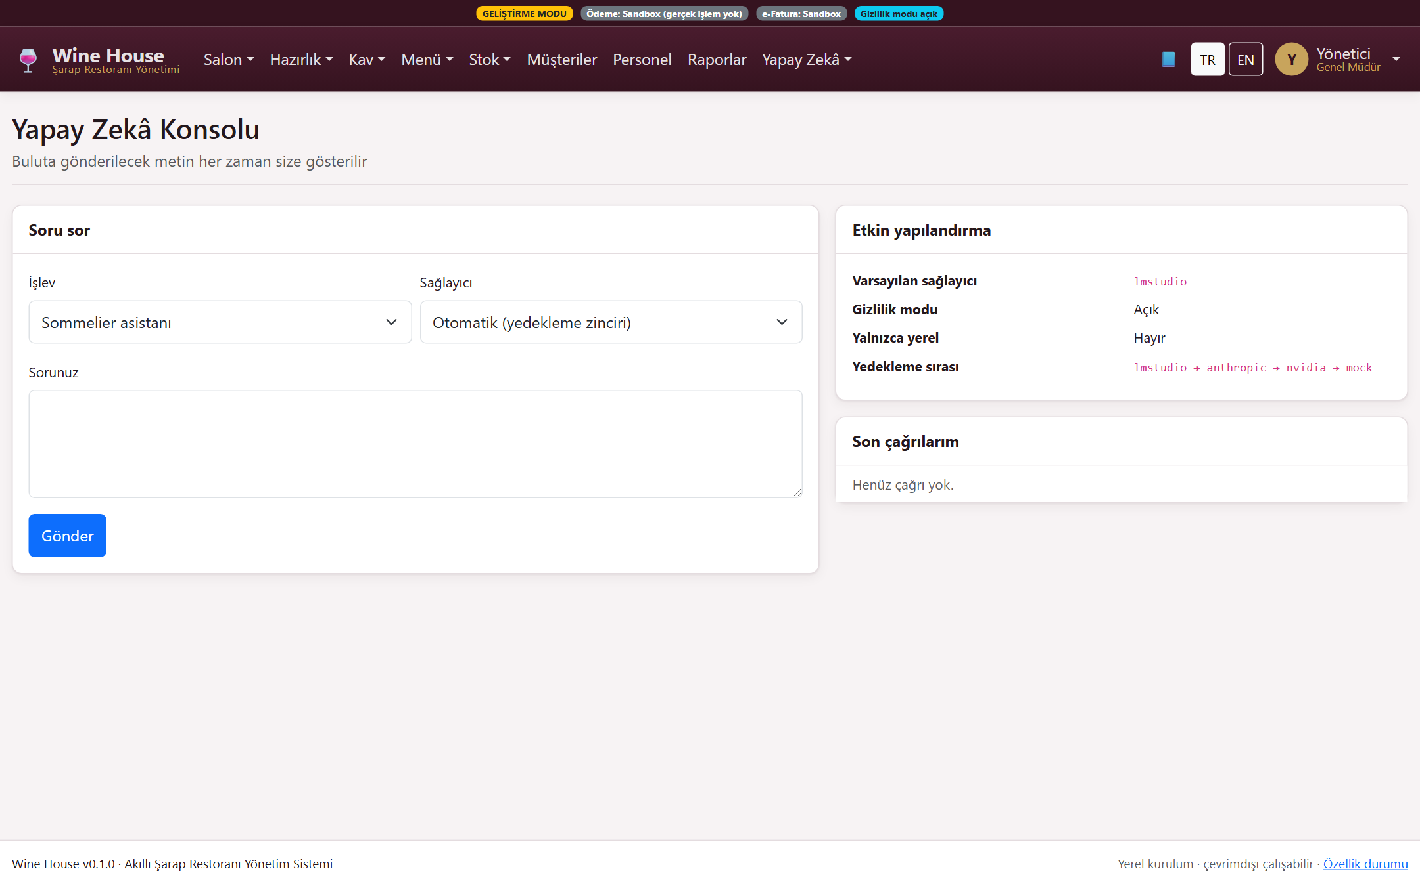
Yapay zekâ asistanı
Yerel öncelikli sağlayıcılar, maskeleme ve bütçe denetimi; öneri üretir, karar vermez
Wine House · Aziz Şekerdil · 2026
55

Slide 56

Eğitim merkezi
Rol bazlı modül ve ders yapısıyla personel eğitimi
Wine House · Aziz Şekerdil · 2026
56

Slide 57
Wine House
◆ Yerel çalışır · çevrimdışı dayanıklıdır
◆ Mali kayıtları dondurur, denetim izi bırakır
◆ Kadeh satışını stoktan doğru düşer
◆ Yapay zekâyı yardımcı yapar, yetkili değil
◆ Kişisel veriyi şifreler ve maskeler
Akıllı Şarap Restoranı Yönetim Sistemi
Sürüm 0.1.0 · 2026
Wine House · Aziz Şekerdil · 2026
57

